Slide 1
第3章 80X86及Pentium指令系统
§3.1 80X86的寻址方式
1、操作数的寻址方式
①立即寻址 ②寄存器寻址
③直接寻址 ④寄存器间接寻址
⑤变址寻址 ⑥基址寻址
⑦基址加变址寻址 ⑧隐含寻址
2、指令的寻址方式
①段内直接（相对）寻址
②段内间接寻址
③段间直接（相对）寻址
④段间间接寻址

Slide 2
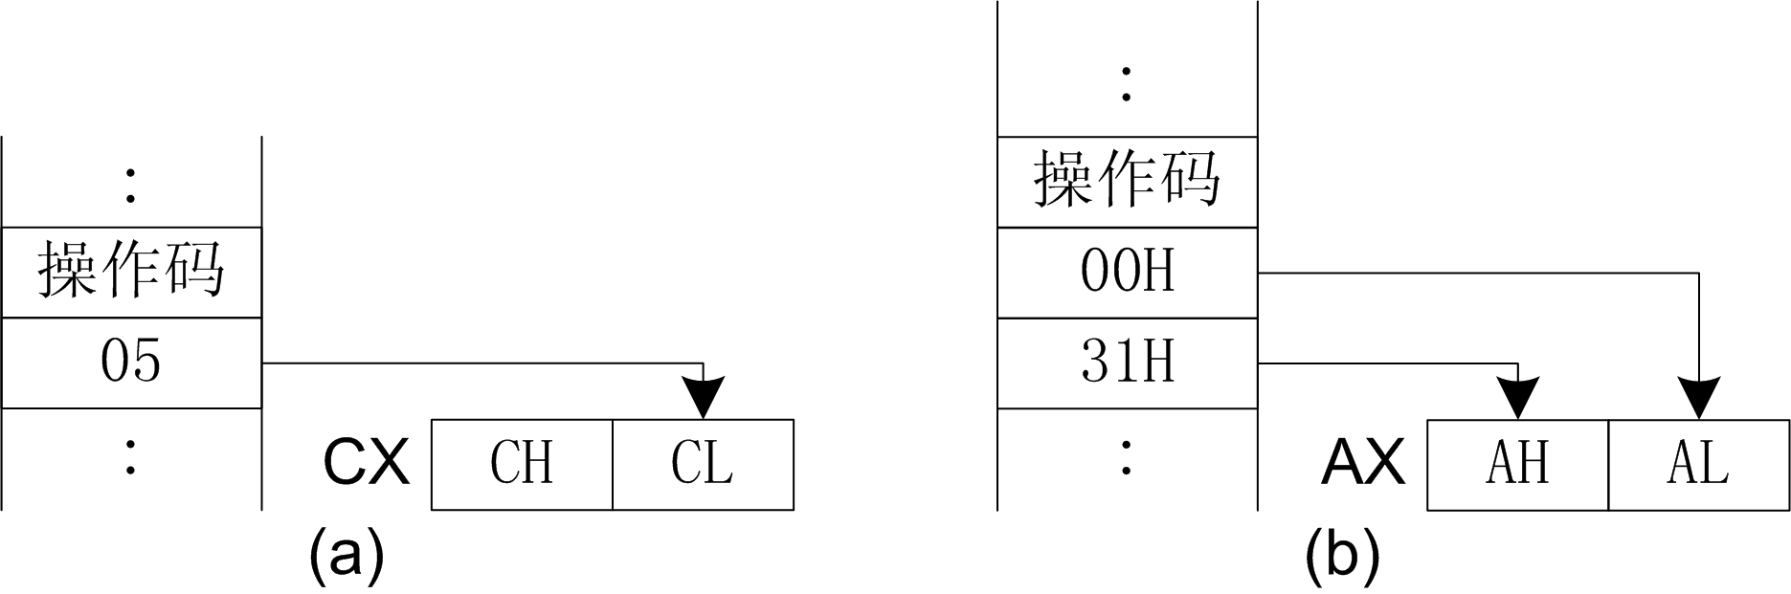
§3.1 80X86的操作数寻址方式
1 、立即寻址：
MOV CL , 05 MOV AX , 3100H
用于寄存器赋初值 ,特点是速度快,不需要总线周期,立即数
只能是整数(8位或16位)

Slide 3
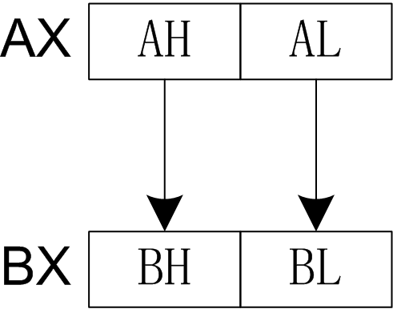
§3.1 80X86的操作数寻址方式
2 、寄存器寻址：
MOV BX , AX
INC CX

Slide 4
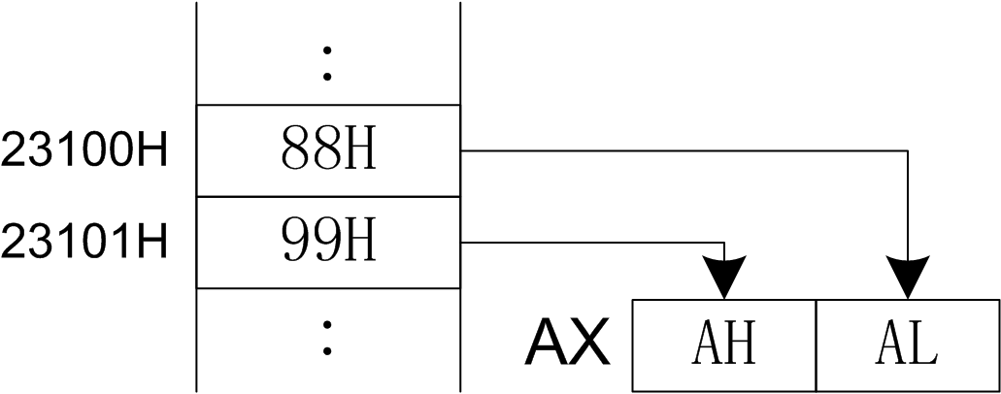
§3.1 80X86的操作数寻址方式
3 、直接寻址：
将操作数的16位地址直接在指令中给出.未指明段地址,则默认值DS.
如:
CS=5100H, DS=2000H
MOV AX , [3100H]
MOV BX, CS:[3000H]
54000H

Slide 5
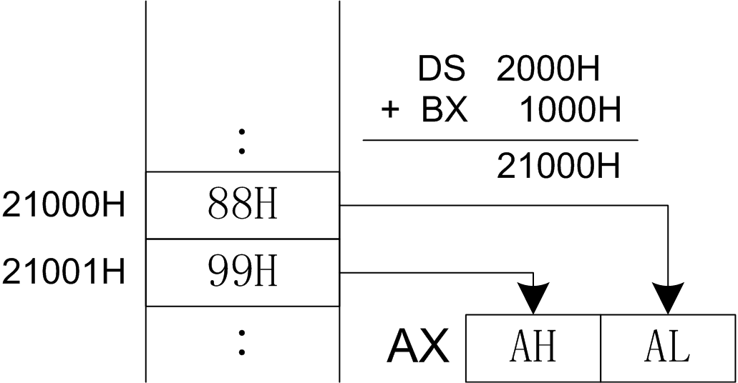
§3.1 80X86的操作数寻址方式
4、寄存器间接寻址：
将某一寄存器的内容
作为操作数的有效地址
MOV AX , [BX]
DS:BX
DS:SI
DS:DI
SS:BP
MOV AX , [BP]

Slide 6
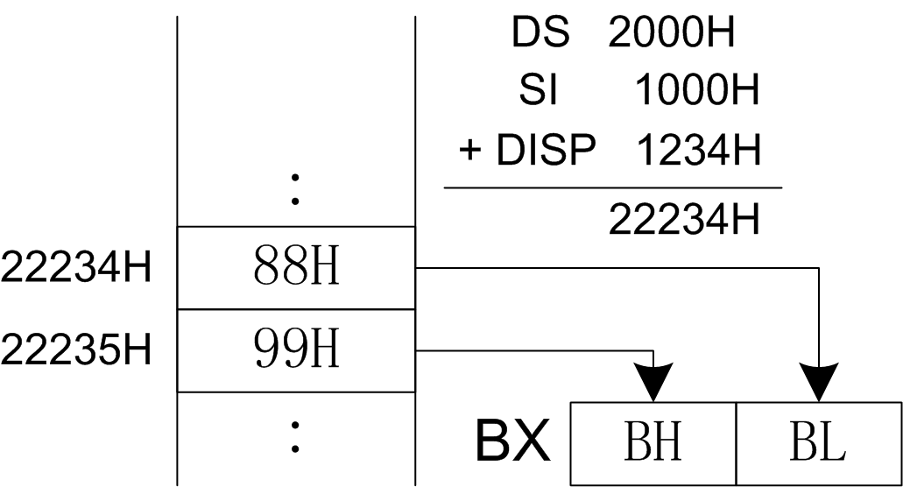
§3.1 80X86的操作数寻址方式
5 、变址寻址：
将变址寄存器的内容加上指令中给出的偏移量,得到操作数的有效地址.
变址寄存有:SI和DI
当DS=2000H，SI=1000H时
MOV BX，[SI+1234H]
将以22234H开始的两个存储单元的字传送到BX中。
MOV [DI+1234H], AX

Slide 7
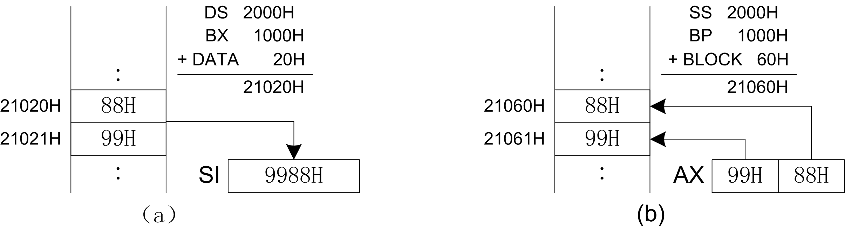
§3.1 80X86的操作数寻址方式
6、基址寻址：
与变址类似,只是使用的寄存器不同而已.
BX指数据段,BP指堆栈段.
MOV SI, DATA[BX] MOV BLOCK[BP],AX

Slide 8
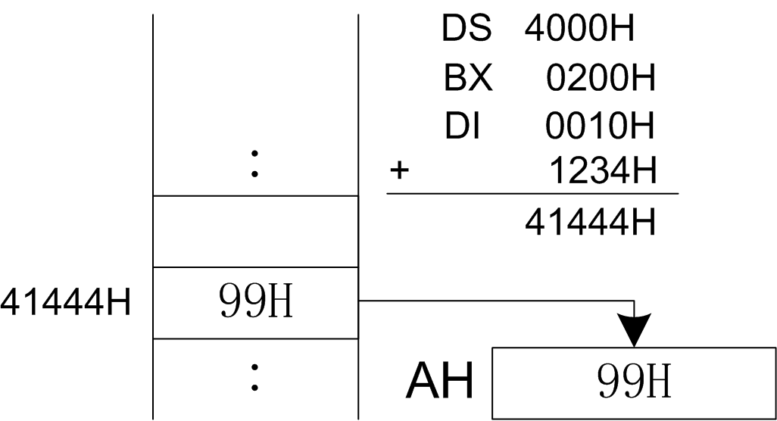
§3.1 80X86的操作数寻址方式
7 、基址+变址寻址：
是基址寻址和变址寻址方式的结合,操作数的有效地址由指令中指定的某一个基址寄存器、变址寄存器的内容和一个8位或16位的偏移量组成.
若DS=4000H, BX=0200H,
SI=0010H
MOV AH , 1234H[BX+SI]

Slide 9
§3.1 80X86的操作数寻址方式
8 、隐含寻址：
是指在指令代码中是隐含给出操作数的地址信息,并不明确指出操作数的有效地址.
如：
MUL AL; AL*AL AL
MUL BX; AX*BX AX

Slide 10
§3.1 80X86的指令寻址方式
1、段内直接（相对）寻址
指令中给出一个偏移量，转移地址是CS+IP+偏移量。
偏移量为8位时，称为短程转移，
偏移量为16位时，称为近程转移,
偏移量为32位时，称为远程转移。
如：JMP 50H ; CS:IP+50H
2、段内间接寻址
以寄存器或某一存储单元的内容作为转移的目标地址，以此地址信息修改IP的内容。
如： JMP CX ; CS:IP+CX

Slide 11
§3.1 80X86的指令寻址方式
3、段间直接（相对）寻址
指令中给出一个16位的段地址和一个16位的偏移量，并用此修改CS和IP的内容。
如： JMP 4000H:3000H ; 直接给出目标地址
4、段间间接寻址
用连续两个存储单元的内容作为转移地址，而该存储单元又是上面讲的某一种寻址方式（立即数除外）。
如： JMP [BP][DI] ;
只适合于无条件转移，就是说，条件转移只能在段内进行。

Slide 12
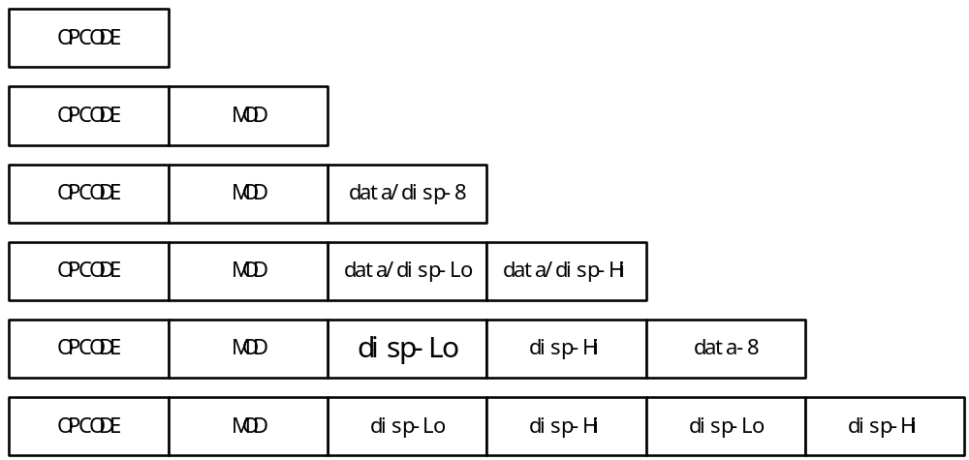
§3.2 80X86的指令格式
1、8086/8088的指令格式
80086系列CPU采用变长指令格式，由1~6个字节组成一条指令，指令的一般格式如下：
8086/8088的指令格式（1-6字节）

Slide 13
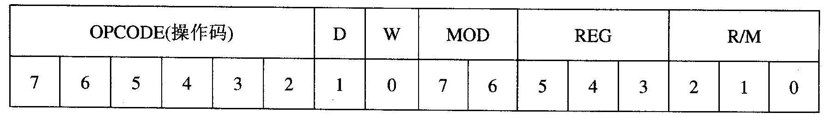
§3.2 80X86的指令格式
8086/8088指令系统的指令类型较多，功能很强。
各种指令由于功能不同，需要指令码提供的信息也不同。
为了满足不同功能的要求又要尽量减少指令所占的空间，8086/8088指令系统采用了一种灵活的、由1～6个字节组成的变字长的指令格式，包括操作码、寻址方式以及操作数三个部分。
第一字节为操作码字节(OPCODE)，规定指令的操作类型；
第二字节为寻址方式字节(MOD)，规定操作数的寻址方式；
接着以后的3～6字节依据指令的不同而取舍，可变字长的指令主要体现在这里，一般由它指出存储器操作数地址的位移量或立即数。

Slide 14
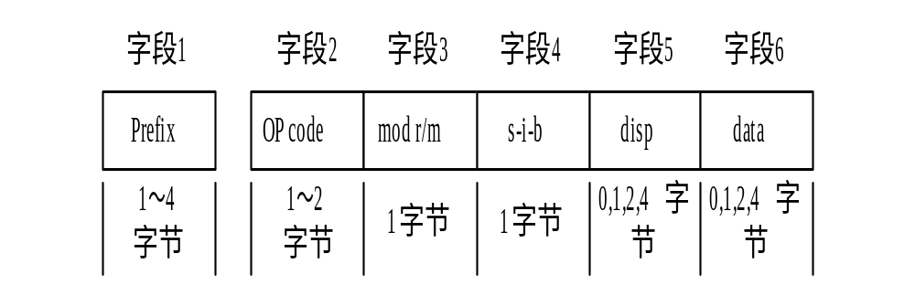
§3.2 80X86的指令格式
2、 Pentium的指令格式
80X86/Pentium系列CPU采用变长指令格式，由1~16个字节组成一条指令，指令的一般格式如下图所示。

Slide 15
§3.2 80X86的指令格式
一条指令的6个字段中， 字段1是附加字段， 字段2到字段6是基本字段。各字段的含义如下： 
(1) 操作码字段OP code。
操作码字段规定指令的操作类型，说明指令所要完成的操作。同时还指出操作数类型、操作数传送方向、寄存器编码或符号扩展等。 
(2) 寻址方式字段mod r/m 和s-I-b。寻址方式字段规定寄存器/存储器操作数的寻址方式。mod r/m为主寻址字节，它规定操作数存放的位置（r/m）以存储器操作数有效地址EA的计算方法。s-I-b为比例-变址-基址寻址字节。一般所有访问存储器指令中都有主寻址字节，是否需要比例-变址-基址字节由主寻址字节的编码决定。 

Slide 16
§3.2 80X86的指令格式
(3) 位移量字段disp。
位移量是存储器操作数段内偏移地址的一部分。disp字段指出位移量的大小，其长度为0、1、2或4个字节。 
(4) 立即数字段data。
立即数字段指明立即操作数的大小，其长度也是0、1、 2或4个字节。8位立即数与16或32位操作数一起使用时， CPU自动将它扩展为符号相同的16或32位数，也可以将16位扩展为32位。 
(5) 前缀字段Prefix。
前缀字段用于修改指令操作的某些性质。
常用前缀有五种：

Slide 17
§3.2 80X86的指令格式
①段超越前缀：将前缀中指明的段寄存器取代指令中默认的段寄存器。 
②操作数宽度前缀：改变当前操作数宽度的默认值。
③地址宽度前缀：改变当前地址宽度的默认值。 
④重复前缀：重复串的基本操作，以提高CPU处理串数据的速度。 
⑤总线锁存前缀：产生锁存信号，以防止其他总线主控设备中断CPU在总线上的传输操作。 
每个前缀的编码为一个字节。在一条指令前可同时使用多个指令前缀，不同前缀的前后顺序无关紧要。 
上述指令格式的6个字段中，操作码字段是必要的， 其他字段均可有可无， 这取决于特定的操作功能。 

Slide 18
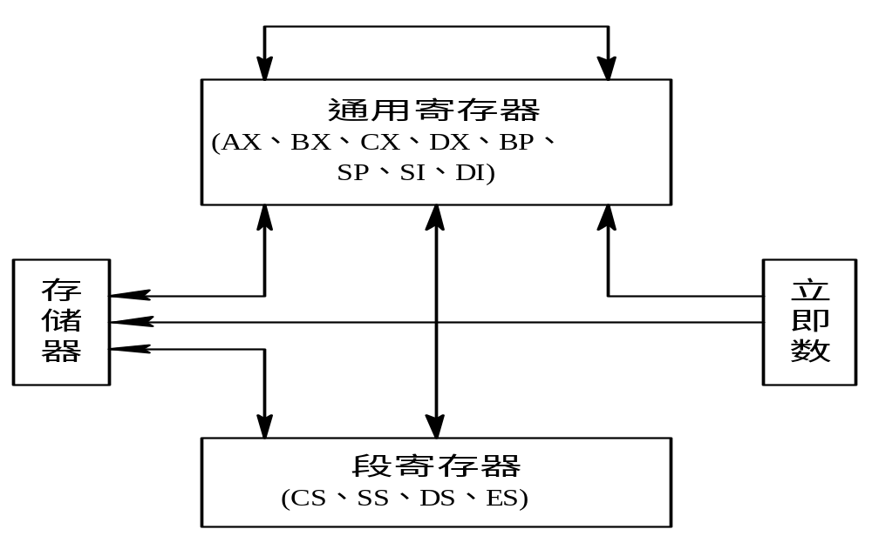
§3.3 80X86指令系统—数据传送指令
1 、MOV传送指令
指令格式: MOV dest, src ； (dest) (src)

Slide 19
§3.3 80X86指令系统—数据传送指令
①可传送8位或16位数据,具体决定于指令中涉及的寄存器是8位还是16位,同时也决定于立即数的形式.如:
MOV AL, 20H MOV AX, 0020H
操作数的类型（TYPE）:
8位操作数 -----BYTE
16位操作数 ----WORD
32位操作数 ----DOU WORD
MOV EAX , ECX
②不能在两个存储单元之间直接传送数据
MOV [2001H], [2000H] MOV AL, [2000H]
MOV [2001H], AL

Slide 20
§3.3 80X86指令系统—数据传送指令
③不能将立即数直接传送到段寄存器
X MOV DS, 2000H
定义内存段：
MOV AX, 2000H
MOV DS, AX ;数据段的首地址20000H
MOV AX, STACK
MOV SS, AX ;堆栈段的首地址STACK
MOV SP, TOP ;堆栈栈顶TOP
④不能在段寄存器之间直接传送
X MOV DS, ES MOV AX, ES
MOV DS, AX ;重叠段
⑤CS和IP不能作为目的操作数,即其值不能随意修改.
⑥所有的传送指令都不改变（影响）标志位.

Slide 21
§3.3 80X86指令系统—数据传送指令
[例]将200个字节的数据
从存储器的2000H区,传送到3000H区.
MOV SI, 2000H
MOV DI, 3000H
MOV CX, 200
NEXT: MOV AL, [SI]
MOV [DI], AL
INC SI
INC DI
DEC CX
JNZ NEXT
2000H
3000H

Slide 22


§3.3 80X86指令系统—数据传送指令
2 、堆栈操作指令(16位指令）
指令格式: PUSH src (SP) (src), SP (SP)-2
POP dest dest (SP) SP (SP)+2
低地址
①一地址、隐含寻址
②通用寄存器、段寄存器、内存字
③不能是立即数
④中断隐操作--保存断点 恢复断点
PUSH CS POP IP
PUSH IP POP CS
⑤保存现场及重要内容
PUSH AX PUSH [2000H]
POP AX
SS
SP
高地址
MEM

Slide 23
§3.3 80X86指令系统—数据传送指令
3 、交换指令
指令格式: XCHG dest, src (dest) (src)
交换指令是将源操作数与目标操作数的内容互换.
但只允许寄存器与寄存器之间 、寄存器与存储器之间进行交换
不允许存储器与存储器之间交换,另外,段寄存器不能参加交换.
XCHG BL, DL
XCHG COUNT[DI], AX
XCHG [2000H], [3000H] X
XCHG CS , AX X

Slide 24
§3.3 80X86指令系统—数据传送指令
4、查表(换码)指令
指令格式: XLAT AL ((BX)+(AL))
①BX寄存器指向表格的首地址; 2000H
②AL存入表中某一项与表格首地址的偏移量
③指令执行时,将BX和AL的值进行相加,并将得到的值作为地址,然后将此单元的值取到AL中
LED | 数码
40H | “0”
79H | “1”
24H | “2”
30H | “3”
19H | “4”
12H | “5”
02H | “6”
78H | “7”
00H | “8”
18H | “9”
a
DP
g
f
b
g
p | g | f | e | d | c | b | a
f
e
c
+5v
e
d
DP
d
c
MOV BX,2000H
MOV AL,5
XLAT
b
a

Slide 25
§3.3 80X86指令系统—数据传送指令
5 、地址传送指令
(1)LEA(Load Effective Address)
指令格式: LEA regs, mem16
将一个16位的存储器偏移地址送到指定的寄存器.
此指令常用来是一个寄存器作为地址指针.
LEA BX, BUFFER ; EA=BUFFER
LEA AX, [BP][DI] ; EA=(BP)+(DI)
LEA DX, BETA[BX][SI] ; EA=(BX)+(SI)+BETA
LEA BX, BUFFER
MOV BX，offset BUFFER

Slide 26
§3.3 80X86指令系统—数据传送指令
(2)LDS(Load pointer into register and DS)
指令格式: LDS regs, mem32
该指令将一个4字节(32位)的地址指针送到指定寄存器和DS段寄存器中.低字节送通用寄存器作为偏移量,高字节送DS作为段基址.
mem32是32位地址指针的开始地址,其形成同上.
LDS AX, [BP][DI] ; EA=(SS)+(BP)+(DI)
LDS DI, BETA[BX][SI] ; EA=(DS)+(BX)+(SI)+BETA
LDS SI, [0010H] 四个单元为80H, 01H, 00H, 20H.
(3)LES(Load pointer into register and ES)
指令格式: LES regs, mem32

Slide 27
§3.3 80X86指令系统—数据传送指令
6、标志传送指令
该类指令共有四条,属于隐含寻址,其操作对象是标志寄存器.
①读取标志指令LAHF(Load AH with Flags)
该指令将标志寄存器FLAGS中五位标志位(低8位)读到累加器AH的对应位,其中包括SF(7),ZF(6),AF(4),PF(2),CF(0).
②设置标志指令SAHF(Store AH to Flags)
与LAHF的功能相反.
③将标志寄存器压入堆栈指令PUSHF
(FLAGSh) (SP-1), (FLAGSl) (SP-2), (SP)-2 SP
④将堆栈内容弹出到标志寄存器POPF
(SP) FLAGSl, (SP)+1 FLAGSh, (SP)+2 SP

Slide 28
§3.3 80X86指令系统—算术运算指令
8086提供四种类型的算术运算指令，包括加、减、乘、除。可对字节、字和双字节的有符号数或无符号数进行运算。另外，还提供了十进制运算的调整指令。
1、加法指令(ADD、ADC、INC)
(1)普通加法指令ADD（不带进位位的加法指令）
指令格式：ADD dest, src dest (dest)+(src)
*目标操作数可以是寄存器或存储器，不能是立即数；
*源操作数可以是立即数、寄存器和存储器；
*源和目的操作数不能同时为存储器；
*操作对象可以是字节或字。
*相加的数据类型根据程序员的意图（实际情况），或是有符号数或是无符号数。

Slide 29
§3.3 80X86指令系统—算术运算指令
(2)带进位位加法指令ADC
指令格式：ADC dest, src dest (dest)+(src)+(CF)
[例]将位于DATA1和DATA2两个存储区的两个16进制数3B74AC60F8H和20D59E36C1H相加，并将结果存入DATA1.
MOV CX, 5
MOV SI, 0
CLC
LOOPER:MOV AL, DATA2[SI]
ADC DATA1[SI], AL
INC SI
DEC CX
JNZ LOOPERE
DATA1
F8
60
AC
74
3B
C1
36
9E
D5
20
DATA2

Slide 30
§3.3 80X86指令系统—算术运算指令
(3)加1（增量）指令
指令格式：INC dest dest (dest)+1
该指令对SF、ZF、AF、PF、OF均有影响，但对CF无影响
此指令常用于在循环中修改地址。
2、减法指令
8086指令系)统有5种减法指令，分别为：普通减法（SUB)、带借位减法（SBB)、减1（DEC）、求补（NEG）、比较（CMP)
(1)普通减法指令SUB
指令格式： SUB dest, src dest (dest)-(src)
指令要求与普通加法一样。

Slide 31
§3.3 80X86指令系统—算术运算指令
(2)带借位减法指令SBB
指令格式： SBB dest, src dest (dest)-(src)-(CF)
指令主要用于多字节减法。
(3)减1指令DEC
指令格式：DEC dest dest (dest)-1
指令要求与INC增量指令同。此指令常用来修改循环次数。
(4)求补指令NEG
指令格式: NEG dest dest 0-(dest)
利用NEG指令，可以得到负数的绝对值。如AL=FFH为-1的补码，执行NEG AL后，AL=01H.

Slide 32
§3.3 80X86指令系统—算术运算指令
[例]内存2000H存放100带符号数，取绝对值存入3000H
LEA SI, 2000H;
LEA DI, 3000H;
MOV CX, 100;
CHECK: MOV AL, [SI];
OR AL, AL; (不影响数据内容的运算）
JNS NEXT;
NEG AL;
NEXT :MOV [DI], AL;
INC SI;
INC DI;
DEC CX;
JNZ CHECK;

Slide 33
§3.3 80X86指令系统—算术运算指令
(5)比较指令CMP
指令格式： CMP dest, src (dest)-(src)
比较指令与减法指令的最大区别就是不会送目标操作数,也就是说,源操作数和目标操作数均不发生变化,只是影响标志位.
假设是无符号数比较:
dest>src CF=0
dest<src CF=1
dest=src ZF=1
因此,当进行无符号数大小比较时,就可以根据CF和ZF来判断两个数的大小或是否相等.

Slide 34
§3.3 80X86指令系统—算术运算指令
[例]DATA内存区域存放100个无符号单字节数,将最大数存MAX.
LEA SI, DATA;
MOV CL, 99;
MOV AL, [SI];
INC SI;
LOOP:CMP AL, [SI];
JNC NEXT;
MOV AL, [SI];
NEXT:INC SI;
DEC CL;
JNZ LOOP;
DONE:MOV MAX, AL

Slide 35
§3.3 80X86指令系统—算术运算指令
当两个有符号数进行比较,如何判断其大小?根据是什么?
*A>0,B>0或A<0,B<0 时,即两个正数或两个负数进行比较,因最高位表示符号位,则:
SF=0, A>B;
SF=1, A<B
*A>0,B<0或A<0,B>0时,即进行比较的两个数中有一个为负,
SF=0 A<B
SF=1 A>B
结论: SF OF=0 A>B
SF OF=1 A<B
OF=0
OF=1

Slide 36
§3.3 80X86指令系统—算术运算指令
[例]DATA内存区域存放100个16位的有符号数,将最大数存MAX.
LEA SI, DATA;
MOV CX, 99;
MOV AX, [SI];
INC SI;
INC SI
LOOP:CMP AX, [SI];
JG NEXT;
MOV AX, [SI];
NEXT:INC SI;
INC SI
DEC CX;
JNZ LOOP;
DONE:MOV MAX, AX
判断条件:
SF OF=0
SF OF=1 (JL)

Slide 37
§3.3 80X86指令系统—算术运算指令
3、乘法指令
(1)无符号数乘法指令MUL
指令格式： MUL src DX:AX AX*(src)
AX AL*(src)
不管是字节还是字乘法，当运算结果的高半部分(DX或AH中)的结果为零时，标志位CF=OF=0, 否则CF=OF=1,表示DX或AH中包含有乘积的有效数字.
(2)有符号数乘法指令IMUL
指令格式： IMUL src DX:AX AX*(src)
AX AL*(src)
8086为什么对无符号数和有符号数提供两种乘法指令?

Slide 38
§3.3 80X86指令系统—算术运算指令
[例] 3*(-2)=-6, 3*14=42 (2AH) , -2和14在计算机中的表示都是1110,不过一个是补码,一个是原码. 但两个都是0011*1110
0 0 1 1
*1 1 1 0 对后者是正确的,对前者是错误的
0 0 1 0 1 0 1 0=2AH
另一种计算方法:先将1110复原为2(求此数的补码,相当于去掉符号位),计算完毕,在对结果求补码(相当于加上符号位)
0 0 1 1
* 0 0 1 0
0 0 0 0 0 1 1 0 求补码为1111010=FA=-6(补码)
上述两个过程前者正是MUL指令的计算过程,而后者是IMUL的计算过程.

Slide 39
§3.3 80X86指令系统—算术运算指令
4 、除法指令
(1)无符号数乘法指令DIV
指令格式:DIV src AX (DX:AX)/(src),DX (DX:AX)%(src)
AL (AX)/(src), AH (AX)%(src)
(2)有符号数除法指令IDIV
同上,只是将操作对象作为有符号数来处理.
说明:
*除法指令对标志位的影响不确定,或为0或为1,没有意义.
*用IDIV双字运算时,商的范围是-32768~+32767,字运算时,商的范围是-128~+127.如果超出上述范围,按除数为0来处理,产生0号中断,而不是使溢出标志OF置1.

Slide 40
§3.3 80X86指令系统—算术运算指令
【例】 -30/8, 可以得到商为-4,余数为+2; 也可以得到商为-3,余数为-6.8086系统规定:余数的符号与被除数的符号相同, 后一种结果.
*进行除法运算时,不允许两个相等字长的操作数相除,或是16除8位,或是32除16位.不满足要求时,需要对AH或DX进行扩展.
无符号数:将AH或DX清0; 有符号数:将AH或DX扩展成符号位.
CBW(Convert Byte to Word)
若为正数, AH=00H; 否则,AH=FFH
CWD(Convert Word to Double word)
若为正数，DX=0000H, 否则, DX=FFFFH

Slide 41
§3.3 80X86指令系统—算术运算指令
5 、BCD码运算指令
在8086指令系统中，可以对BCD码进行加、减、乘、除运算，由于BCD码的编码特点，需要对运算结果进行调整，否则将得不到正确的结果。
调整原理：一个字节内根据半进位位AF判断是否对低位进行调整；对字节运算时根据进位位CF判断是否对字节内的高位进行调整。调整办法就是对运算结果进行“加6调整”
（1）加法十进制调整指令
AAA(ASCII Adjust for Addition):用于两个非组合BCD码相加.
DAA(Decimal Adjust for Addition):用于组合BCD码相加.
(2)减法十进制调整指令
AAS(ASCII Adjust for Subtraction):用于非组合BCD码。
DAS(Decimal Adjust for Subtraction):用于组合BCD码。

Slide 42
§3.3 80X86指令系统—算术运算指令
（3）乘法十进制调整指令
AAM(ASCII Adjust for Multiply):用于两个非组合BCD码.
乘法只对非组合BCD码进行调整.
(4)除法十进制调整指令
AAD(ASCII Adjust for Division):用于非组合BCD码。
除法只对非组合BCD码进行调整。而且是在进行除法之前先进行调整。
不论是哪一种调整指令，它们的默认操作数是AX和AL。

Slide 43
§3.3 80X86指令系统—逻辑运算指令
① 逻辑“与”指令AND
AND dest，src ；dest（dest）＆（src）
例如：
AND AL，00001111B ；寄存器“与”立即数
AND CX，DI ；寄存器“与”寄存器
AND SI，MEM_NAME ；寄存器“与”存储器
AND ALPHA［DI］，AX ；存储器”与”寄存器
AND ［BX］[SI]，0FFFEH ；存储器“与”立即数
屏蔽某些不关心的位，而保留另一些感兴趣的位。

Slide 44
§3.3 80X86指令系统—逻辑运算指令
② 逻辑“或”指令OR
OR dest，src ；dest（dest） V （src）
OR指令的一个常见的用途是将寄存器或存储器中某些特定的位设置成“1”，而不管这些位原来的状态如何，同时使其余位保持原来的状态不变。为此，应将需置“1”的位和“1”进行逻辑“或”，而将要求保持不变的位和“0”进行逻辑“或”。
例如：
可将非组合的BCD码转换成为相应十进制数的ASCII码：
MOV AL，09H ；AL=09H
0R AL，30H ；AL=39H=‘9’

Slide 45
§3.3 80X86指令系统—逻辑运算指令
③ 逻辑“异或”指令XOR
XOR dest，src ；dest（dest）⊕（src）
XOR指令的一个用途是将寄存器或存储器中某些特定的位“求反”，而使其余位保持不变。为此，可将欲“求反”的位和“1”进行“异或”，而将要求保持不变的位和“0”进行“异或”。
寄存器自身“异或”可将寄存器及CF清零，
例如：XOR AX，AX
AX=0;CF=0

Slide 46
§3.3 80X86指令系统—逻辑运算指令
④ 逻辑“非”指令NOT
⑤ 位测试指令TEST
TEST dest，src ； （dest）&(src)
TEST是位测试指令，它的操作实质上与AND指令相同，即把目标操作数和源操作数进行逻辑“与”，二者的区别在于TEST指令不把逻辑运算的结果送回目标操作数，因此两个操作数的内容均保持不变，即目标操作数不被破坏。逻辑“与”的结果反映在标志位上。
TEST指令常常用于位测试，它与条件指令一起，完成对指定位状态的判断。
TEST AL，01H；测试最低位

Slide 47
§3.3 80X86指令系统—移位指令
关于移位问题
移位方向：左移、右移
移 出 位：去向？
移 空 位：补啥？
移位位数：几位？
移位方式：单向、循环

Slide 48
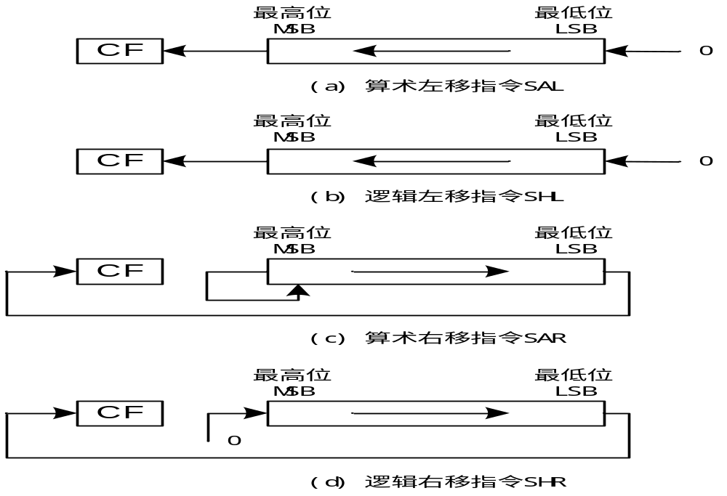
§3.3 80X86指令系统—移位指令

Slide 49
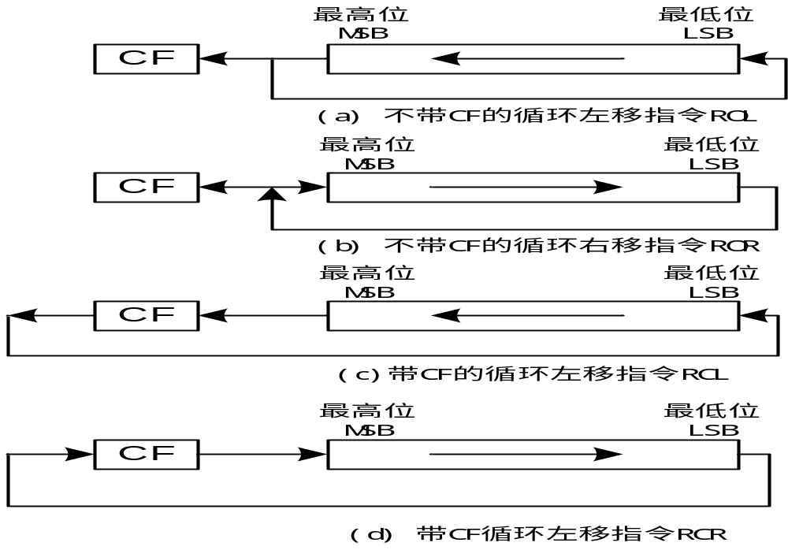
§3.3 80X86指令系统—移位指令

Slide 50
§3.3 80X86指令系统—移位指令
［例］将一个16位无符号数乘10。
该数存放在以FACTOR为首址的两个连续的存储单元中
（低位在前，高位在后）
解：
因为（FACTOR）*10=（FACTOR）*8 + (FACTOR)*2，
故可左移
MOV SI，OFFSET FACTOR ；SI指向FACTOR
MOV AX，[SI] ；AX=（FACTOR）
SHL AX，1 ；AX=（FACTOR）*2
MOV BX，AX ；BX=（FACTOR）*2
SHL AX，1 ；AX=（FACT0R）*4
SHL AX，1 ；AX=（FACT0R）*8
ADD AX，BX ；AX=（FACT0R）*10

Slide 51
§3.3 80X86指令系统—转移类指令
在CPU内部，转移是通过将目标地址传送给CS与IP来实现的。
1、无条件转移指令JMP
JMP label ；
label是转移的目标地址或目标地址标号。
可有以下三种具体格式：
JMP SHORT label ；IP=（IP）＋disp8
JMP NEAR label ；IP=（IP）＋disp16
JMP FAR label ；IP=OFFSET 1abel，
CS=SEG 1abel

Slide 52
§3.3 80X86指令系统—转移类指令
通常在汇编语言程序中，人们习惯使用地址标号，而不关心地址标号的实际值。所以在使用JMP指令时，不象上述例子中给出具体的地址值，而是估算转移的位移量，采用带有SHORT、NEAR及FAR的相应指令格式。
例如：JMP SHORT mylabel
JMP NEAR mylabel
JMP FAR mylabel

Slide 53
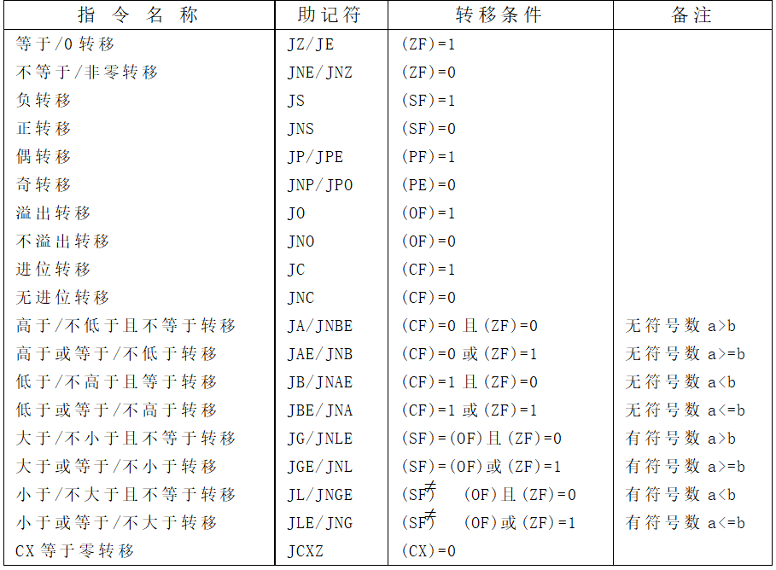
§3.3 80X86指令系统—转移类指令
2、 条件转移指令
直接
标志
转移
间接
标志
转移

Slide 54
§3.3 80X86指令系统—转移类指令
[例]将200个字节的数据
从存储器的2000H区,传送到3000H区.
MOV SI, 2000H
MOV DI, 3000H
MOV CX, 200
NEXT: MOV AL, [SI]
MOV [DI], AL
INC SI
INC DI
DEC CX
JNZ NEXT
2000H
3000H

Slide 55
§3.3 80X86指令系统—转移类指令
［例］在内存的数据段中存放了若干个8位有符号数，数据块的长度为COUNT（不超过255），首地址为TABLE，试统计其中正数、负数及零的个数，并分别将统计数存入PLUS、MINUS和ZERO单元。
先将PLUS、MINUS和ZERO三个单元清零，然后将数据块中的有符号数逐个取到AL中并使其影响标志位，再利用条件转移指令测试该数是一个负数、零还是正数，然后分别在相应的单元中进行计数。

Slide 56
§3.3 80X86指令系统—转移类指令
XOR AL，AL ；AL=0
MOV PLUS，AL ；清PLUS单元
MOV MINUS，AL ；清MINUS单元
MOV ZERO，AL ；清ZERO单元
LEA SI，TABLE ; SI数据块首址
MOV CX，COUNT ；CX数据块长度
AGIN： MOV AL， [SI] ；取一个数据到AL
OR AL，AL ；使数据影响标志位
JS FUSHU ；如为负，转FUSHU

Slide 57
§3.3 80X86指令系统—转移类指令
JZ LING ；如为零，转LING
INC PLUS ；否则为正，PLUS单元加1
JMP NEXT ；转处理下一个数
FUSHU：
INC MINUS ；为负，MINUS单元加1
JMP NEXT ；转处理下一个数
LING：
INC ZERO ；为零，ZERO单元加1
NEXT：
INC SI
DEC CX ；CX减1
JNZ AGIN ；CX不为零，则转AGIN
HLT

Slide 58
§3.3 80X86指令系统—转移类指令
[例]DATA内存区域存放100个无符号单字节数,将最大数存MAX.
LEA SI, DATA;
MOV CL, 99;
MOV AL, [SI];
INC SI;
LOOP:CMP AL, [SI];
JNC NEXT;
MOV AL, [SI];
NEXT:INC SI;
DEC CL;
JNZ LOOP;
DONE:MOV MAX, AL

Slide 59
§3.3 80X86指令系统—转移类指令
［例］在以DATA为首址的内存数据段中，存放了100个16位有符号数，试将其最大和最小的有符号数找出来，分别存放在以MAX和MIN为首的内存单元。
为了寻找最大和最小的数，可先取出数据块中的第一个数据，暂且将它存放在MAX和MIN单元中，然后将数据块中的其它数据逐个分别与MAX和MIN中的数据比较，凡是大于MAX的，取代原来的MAX的内容。凡是小于MIN的，取代原来的MIN的内容，最后即可得到数据块中最大和最小的数。比较有符号数的大小时应采用JG和JL等条件转移指令。

Slide 60
§3.3 80X86指令系统—转移类指令
LEA SI，DATA ；SI数据块首址
MOV CX，100 ；CX数据块长度
MOV AX，[SI] ；取第一个16位有符号数到AX
MOV MAX，AX ；送MAX单元
MOV MIN，AX ；送MIN单元
INC SI
INC SI
NEXT：MOV AX，[SI] ；取下一个16位带符号数
INC SI
INC SI

Slide 61
§3.3 80X86指令系统—转移类指令
CMP AX，MAX ；与MAX单元内容比较
JG GREATER ；大于MAX，则转GREATER
CMP AX，MIN ；否则与MIN单元内容比较
JL LESS ；小于，则转移到LESS
JMP GOON ；否则，转GOON
GREATER：
MOV MAX，AX ；MAX（AX）
JMP GOON ；转GOON
LESS：
MOV MIN，AX ；MIN（AX）
GOON：
DEC CX ；CX减1
JNZ NEXT ；CX不为零，则转NEXT
HLT

Slide 62
§3.3 80X86指令系统—转移类指令
3、循环控制指令
①LOOP 循环指令
DEC CX ；CX减1
LOOP NEXT JNZ NEXT ；CX不为零，则转NEXT
②LOOPE/LOOPZ 相等/结果为0时循环指令
DEC CX ；CX减1
LOOPZ NEXT JZ NEXT ；CX≠0,ZF=1
则转NEXT
③LOOPNE/LOOPNZ 不相等/结果不为0时循环指令
DEC CX ；CX减1
LOOPNZ NEXT JNZ NEXT ；CX≠0,ZF=0
则转NEXT

Slide 63
§3.3 80X86指令系统—字符串处理指令
[例]将200个字节的数据从存储器的2000H区传送到3000H区
数据块（字符串）---源串(块)STRING1，目的串(块)STRING2
设定：①DS:SI--源串(块) ②ES:DI--目的串(块)
③DF=0时，地址增量(INC) 或 DF=1时，地址减量(DEC)
④CX=串(块)长度 COUNT
START:MOV SI,STRING1
MOV DI,STRING2
MOV CX,COUNT
NEXT:
MOV AL,[SI]
INC SI
MOV [DI],AL
INC DI
DEC CX
JNZ NEXT
STRING1
COUNT
STRING2

Slide 64
§3.3 80X86指令系统—字符串处理指令
[例]将200个字节的数据从存储器的2000H区传送到3000H区
数据块（字符串）---源串(块)STRING1，目的串(块)STRING2
设定：①DS:SI--源串(块) ②ES:DI--目的串(块)
③DF=0时，地址增量(INC) 或 DF=1时，地址减量(DEC)
④CX=串(块)长度 COUNT
START:MOV SI,STRING1
MOV DI,STRING2
MOV CX,COUNT
CLD ；增量
NEXT:
MOV AL,[SI]
INC SI
MOV [DI],AL
INC DI
DEC CX
JNZ NEXT
STRING1
COUNT
1、串装入、串存储
LODSB ;串装入
STRING2
STOSB；串存储

Slide 65
§3.3 80X86指令系统—字符串处理指令
[例]将200个字节的数据从存储器的2000H区传送到3000H区
数据块（字符串）---源串(块)STRING1，目的串(块)STRING2
设定：①DS:SI--源串(块) ②ES:DI--目的串(块)
③DF=0时，地址增量(INC) 或 DF=1时，地址减量(DEC)
④CX=串(块)长度 COUNT
START:MOV SI,STRING1
MOV DI,STRING2
MOV CX,COUNT
CLD ；增量
NEXT:
LODSB
STOSB
DEC CX
JNZ NEXT
STRING1
COUNT
MOVSB；串传送
STRING2

Slide 66
§3.3 80X86指令系统—字符串处理指令
[例]将200个字节的数据从存储器的2000H区传送到3000H区
数据块（字符串）---源串(块)STRING1，目的串(块)STRING2
设定：①DS:SI--源串(块) ②ES:DI--目的串(块)
③DF=0时，地址增量(INC) 或 DF=1时，地址减量(DEC)
④CX=串(块)长度 COUNT
START:MOV SI,STRING1
MOV DI,STRING2
MOV CX,COUNT
CLD ；增量
NEXT:
;DEC CX
;JNZ NEXT
STRING1
COUNT
REP MOVSB；重复串传送
STRING2

Slide 67
§3.3 80X86指令系统—字符串处理指令
[例]将200个字节的数据从存储器的2000H区传送到3000H区
数据块（字符串）---源串(块)STRING1，目的串(块)STRING2
设定：①DS:SI--源串(块) ②ES:DI--目的串(块)
③DF=0时，地址增量(INC) 或 DF=1时，地址减量(DEC)
④CX=串(块)长度 COUNT
2、串比较指令CMPSB/CMPSW
执行的操作： (SI)- (DI)
比较的结果只反映在标志位上。
本指令可用来检查两个串是否相等。
常用前缀是REPE/REPZ,
即结果为零（ZF=1),
计数器不为零(CX≠0).
STRING1
COUNT
STRING2

Slide 68
§3.3 80X86指令系统—字符串处理指令
[例]将200个字节的数据从存储器的2000H区传送到3000H区
数据块（字符串）---源串(块)STRING1，目的串(块)STRING2
设定：①DS:SI--源串(块) ②ES:DI--目的串(块)
③DF=0时，地址增量(INC) 或 DF=1时，地址减量(DEC)
④CX=串(块)长度 COUNT
3、串扫描指令SCASB/SCASW
执行的操作：
对字节：(AL)- (DI)
对字： (AX)- (DI)
搜索指令执行的仍是比较(相减)操作,
结果只影响标志位。
通常把要搜索的关建字放在AL(字节)或AX(字)中。
常用前缀是REPNZ/REPNE,即未查到时继续搜索。
STRING1
COUNT
STRING2

Slide 69
§3.3 80X86指令系统—字符串处理指令
[例]英文字母小写转换成大写。
LEA SI, BLOCK1;
LEA DI, BLOCK2;
MOV CX, COUNT
CLD
NEXT: LODSB
CMP AL, ODH;
JZ DONE
CMP AL, 61H
JC OK
CMP AL, 7BH
JNC OK
SUB AL, 20H
OK : STOSB
JMP NEXT
DONE: HALT
BLOCK1
COUNT
BLOCK2

Slide 70
§3.3 80X86指令系统—控制类指令
1、标志位操作指令
CLC ;使CF=0 STC ;使CF=1
CMC ;使CF标志位取反
CLD ;使DF=0 STD ;使DF=1
CLI ;使IF=0 STI ;使IF=1
2、处理机控制指令
①空操作指令: NOP
②暂停指令: HLT
③交权指令ESC：将指令交予协处理器的执行。
④等待指令WAIT： 与TEST 管脚配合使用的指令。
⑤总线封锁指令 LOCK
是一条指令前缀，可以放在任何一条指令前。用在共享资源的多处理器的模式中。

Slide 71
§3.3 80X86指令系统—控制类指令
3、过程调用和返回指令 CALL、RET
有段内过程调用(直接、间接)，段间过程调用(直接、间接)。
CALL 1000H ；段内直接调用
CALL AX ；段内间接调用
CALL 2500H：3600H ；段间直接调用
CALL DWORD PTR [DI] ；段间间接调用
返回指令格式： RET [n]
返回指令类型一般自动与过程定义是的类型相匹配。
参数n可以是0 ~0FFFFH范围中的任何一个偶数。

Slide 72
§3.3 80X86指令系统—控制类指令
4、中断和中断返回指令 INT n、IRET
8086中断系统为程序员提供了软件中断手段,这就是指令系统提供的中断指令INT.
中断指令:INT n
①标志寄存器被压入堆栈,SP-2送SP;
②清IF和TF;前者避免进入中断处理程序的过程不被其他中断所打断,后者避免进入中断处理程序后按单步执行;
③将主程序下一条指令的地址即断点地址的段值及偏移量入栈;
④将中断服务处理程序入口地址的段值及偏移量分别送入CS及IP;
SP (SP)-2; (sp) (F);
IF 0; TF 0
SP (SP)-2; (sp) (CS);
SP (SP)-2; (SP) (IP);
CS (n*4+2)
IP (n*4)

